Slide 1

侵入式脑机接口微电极阵列与脑信号收集
生卓2401
刘继辉 李俊希 邹升哲

Slide 2
目录
01
02
03
04
研究背景
微电极阵列介绍
改进方法
总结

Slide 3
研究背景
01

Slide 4
01研究背景
1.1
1.2
1.3
脑机接口技术发展历史
面临挑战
研究意义

Slide 5
发展历史
|----19世纪-20世纪70年代初：早期探索阶段
| |----脑电活动发现
| |----首次成功脑机接口实验
| |----概念提出前奏
|----20世纪70年代-90年代末期：概念提出与初步发展阶段
| |----术语诞生与系统搭建
| |----理论基础奠定
| |----动物实验推进
|----20世纪90年代末期-21世纪10年代中期：科学论证阶段
| |----新型闭环架构提出
| |----重要会议推动发展
| |----技术应用探索
|----21世纪10年代中期至今：技术爆发阶段
| |----技术不断突破
| |----临床应用进展

Slide 6
1.1发展历史-科学幻想阶段
- 脑电活动的发现：1857 年，英国生理学家卡通在兔脑和猴脑上记录到了脑电活动，并发表了《脑灰质电现象的研究》论文。
- 概念提出的前奏：1968 年，雯达·威尔威卡和 M.b.斯特曼首次在神经生理学基础上进行了控制大脑信号的尝试
- 1973年，美国加州大学洛杉矶分校的雅克·维达尔教授发布了首篇脑机接口研究论文，创造了“脑机接口”术语，并搭建了世界上第一个脑机接口系统。

Slide 7
1.1发展历史-科学验证，发展阶段
- 20世纪90年代，以杜克大学的尼科莱利斯为首的科学家提出了新型闭环脑机接口架构，标志着脑机接口技术的真正成型。
- 1999年，美国 NIH 在纽约召开首届脑机接口技术的国际会议，标志着脑机接口领域的全面起步。
- 2004年，布朗大学研究团队将 Braingate 系统植入到瘫痪者脑中；同年，德国黑尼斯研究小组用功能性磁共振成像让受试者通过“想象”控制虚拟的乒乓球游戏。
- 2006年，德国黑尼斯研究组建立了更高级的脑机接口技术，能用功能性磁共振成像“读出”受试者的抽象思维活动；同年，美国布朗大学完成首个大脑运动皮层脑机接口设备植入手术。

Slide 8
1.1发展历史-技术爆发阶段
- 2018 年，斯坦福大学发表论文宣布瘫痪患者可通过简单想象精准控制电脑屏幕上的光标。
- 2019 年，Neuralink 公司的脑机接口技术取得突破性进展，其研发的植入技术对被试脑损伤更小，传输数据更多。
- 2023 年，中国清华大学与首都医科大学宣武医院联合研究团队完成首例无线微创脑机接口临床植入试验。
2024 年，中国首都医科大学宣武医院团队与清华大学医学院团队宣布全球首例接受植入式硬膜外电极脑机接口辅助治疗的四肢截瘫患者实现自主脑控喝水；天津脑机海河实验室通过非侵入式脑机接口技术实现意念打字。

Slide 9
1.2面临挑战
随着脑机接口技术的爆发式发展，现今脑机接口研究面临诸多挑战，其主要集中于信号收集与安全层面
如植入式脑机接口设备与人体组织的相容性也是一个重要问题。如果设备材料与人体组织不兼容，可能会引发炎症、免疫反应等不良反应，影响设备的长期使用和用户的健康。
又如信息收集的准确性与可靠性目前的设备在长期使用过程中可能会出现信号漂移、电极性能下降等问题，影响系统的可靠性和准确性。

Slide 10
1.3研究意义
脑机接口的发展应用依赖于脑电信号的收集处理
面临诸多挑战，开发生物相容性高，持久性强，信息收集准确的脑机接口信号收集装置具有重大意义

Slide 11
微电极阵列的介绍
02

Slide 12
02 目录
2.1
2.2
2.3
2.4
植入方式
微电极阵列结构
微电极阵列的应用
缺陷与未来发展

Slide 13
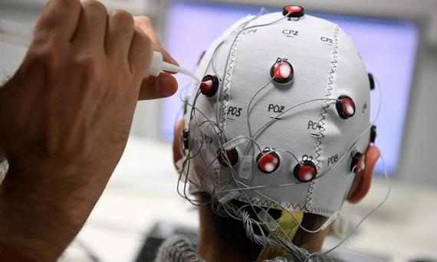
2.1.1 非侵入式与侵入式
非侵入式脑机接口技术是一种通过从脑表面采集脑电信号或者磁信号，运用信号处理及模式识别算法，将获得的信号转换成电脑或其他外设可读的指令码，进而实现指令的传递和控制，从而实现人-电脑自然交互。

Slide 14
2.1.1 非侵入式与侵入式
优点：
1、无需手术切割
2、不会在体内留有残留物
3、可长时间技术测试
缺陷：
1、信噪比问题（SNR）
2、在处理复杂的脑行为任务较乏力
3、难以获得高品质的脑电波记录

Slide 15
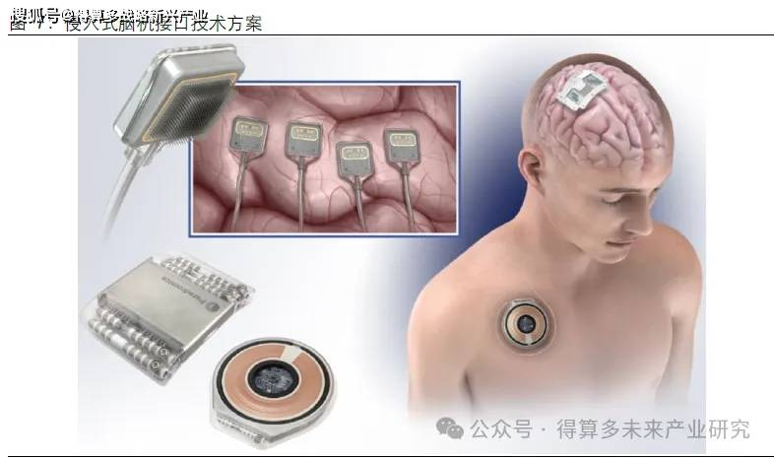
2.1.1 非侵入式与侵入式
侵入式接口通过植入电极阵列来捕捉大脑中神经元的电活动。这些电极能够精确地记录单个神经元的活动，或者是较大的阵列，可用于获取更广泛的脑区信号。获取的信号经过处理和分析后，可以用于控制外部设备（如假肢、计算机等）或进行神经调节。

Slide 16
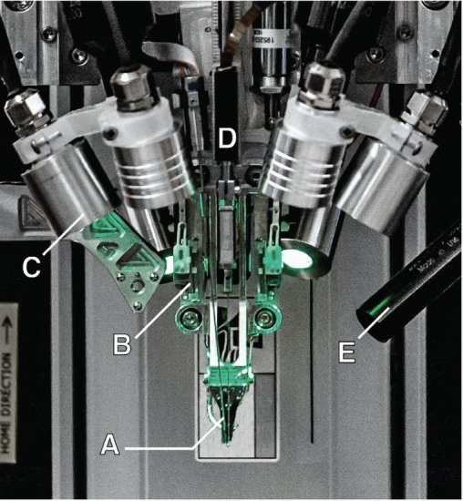
2.1.2 柔性探针的手术植入
系统将插入位点记录到带有颅骨地标的公共坐标系中，当与深度跟踪相结合时，可以精确定位解剖学定义的大脑结构。集成的定制软件套件允许预先选择所有插入位置，从而能够优化插入路径的规划，以最大限度地减少线程上的缠结。
（A） 针夹式滤芯
（B） 接触式脑位置传感器
（C） 具有多个独立波长的光模块
（D） 针式马达
（E） 在插入过程中聚焦在针头上的摄像头

Slide 17
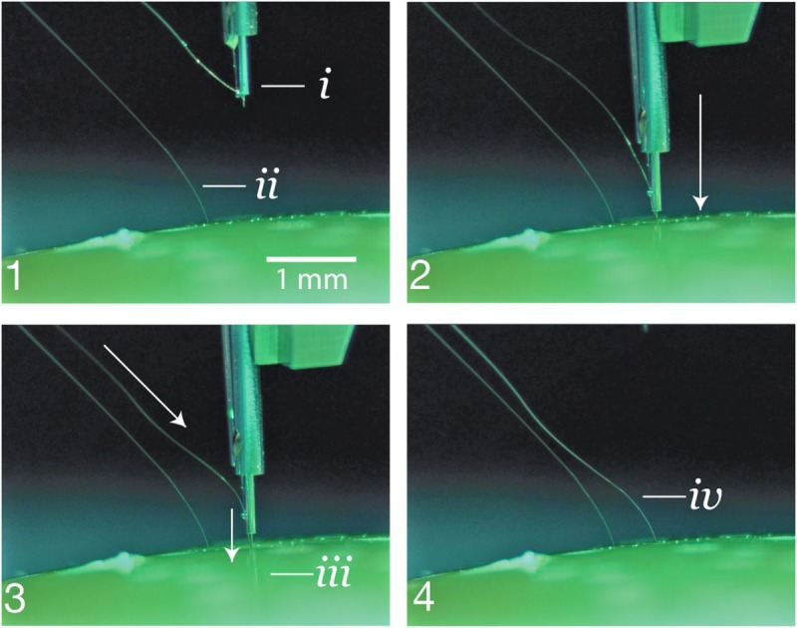
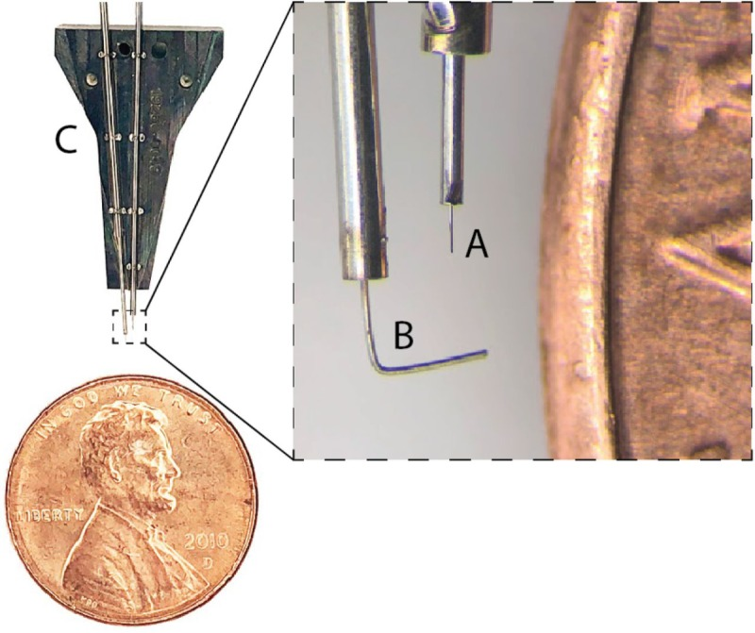
2.1.2 柔性探针的手术植入
针头由直径为40μm的钨铼丝原料铣削而成，按照插入长度电化学蚀刻至直径24μm用来穿透脑膜和脑组织。针头由线性电机驱动，允许可变的插入速度和快速缩回加速度，以促进探针与针头分离。

Slide 18
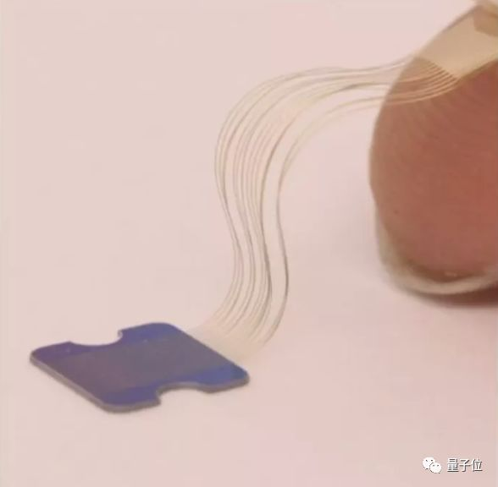
2.2.1 微电极阵列组成部分
微电极阵列主要这些由神经探针组成，并封装有金薄膜迹线。每个薄膜阵列由一个具有电极触点和迹线的“线”区域和一个“传感器”区域组成，其中薄膜与支持信号放大和采集的定制芯片连接。集成芯片使用倒装芯片键合工艺键合到薄膜传感器区域的触点上，这种方法的一个目标是保持较小的线横截面积，以最大限度地减少大脑中的组织移位。

Slide 19
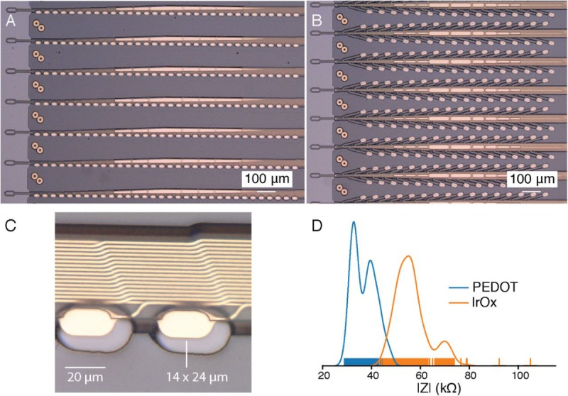
2.2.1 微电极阵列组成部分
探针的设计使参比电极位于单独的线程上或与记录电极相同的线程上。通过制造宽度从5μm到50μm不等的线程，其中包含多个几何形状的记录位点。线程厚度标称为4-6μm，最多包括三层绝缘层和两层导体，典型的线程长度约为20毫米。
（A） “线性边缘”探针，具有 32 个电极触点，间距为 50 μm。
（B） 具有 32 个电极触点的“树形”探针，间距为 75 μm。

Slide 20
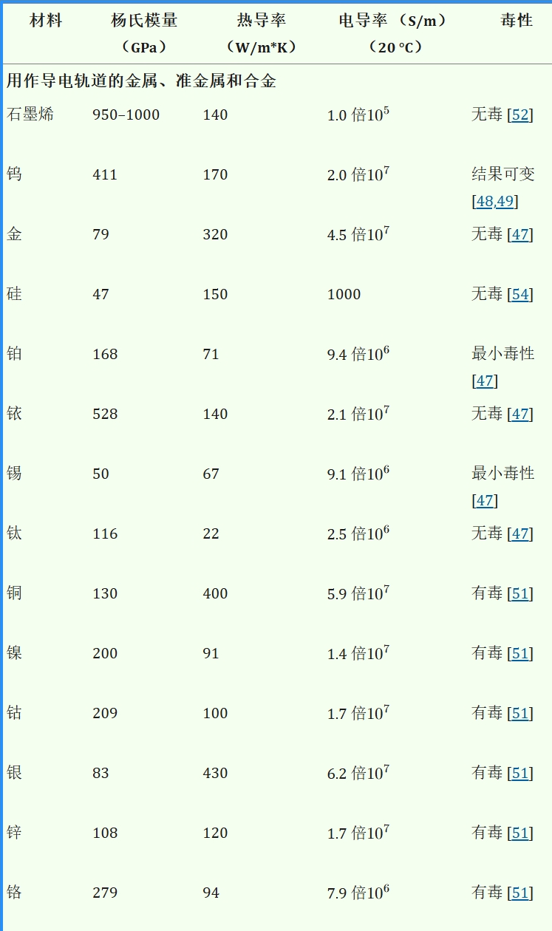
2.2.2 神经探针的材料
电极通常由金属导体制成，例如金 （Au）、氮化钛 （TiN）、铂 （Pt）、不锈钢、铝 （Al） 和氧化铱 （IrOx） 等合金。由于微电极阵列中使用的电极是微米级的，因此仅使用平导体实现低电极阻抗是一项挑战。通过使用多孔导电材料（如 Pt-black、Au 纳米结构、碳纳米管 （CNT） 和聚（3,4-乙烯二氧噻吩）（PEDOT）等导电聚合物进行改性，可以增加电极的有效表面积。除 PEDOT 和 CNT 外，新兴材料包括掺杂金刚石和石墨烯。通过修饰表面，可以大大降低电极阻抗并改善神经元记录。

Slide 21
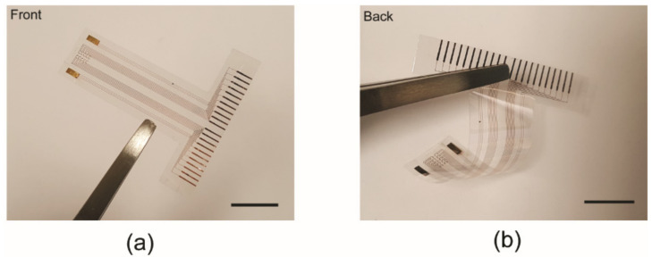
2.2.3 柔性电极的材料
天然材料（藻酸盐、壳聚糖、琼脂糖、明胶、胶原蛋白、丝素蛋白、纤维素等）具有优异的生物学特性。它们的弹性模量和剪切模量与脑组织相似，这使它们适应了大脑的弯曲结构。大多数天然生物材料具有多孔结构，是生产柔性和侵入性电极的理想材料。此外，石墨烯具有优异的导电性、生物相容性、光学透明性、柔韧性、机械强度和诱导细胞分化的潜力等优点，在各种柔性材料中脱颖而出，使其研究备受关注。

Slide 22
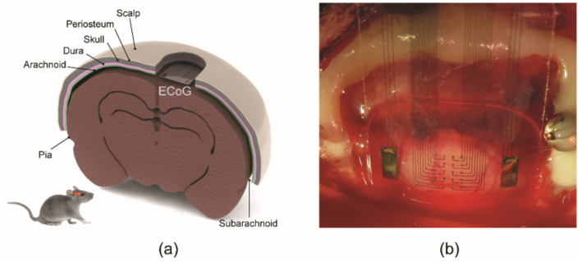
2.2.4 提高柔性电极的机械性能
虽然柔性材料使用起来更安全，但由于其相对较低的机械性能，在植入过程中不可避免地会发生弯曲变形，难以准确植入目标脑区。其中，对电极表面进行涂覆是调节柔性电极材料刚度的有效方法。涂层可以提供更柔软和粗糙的表面，为侵入电极和软脑组织之间的界面提供机械缓冲层，减少机械错配，促进细胞粘附，这将有利于脑电信号的获取。

Slide 23
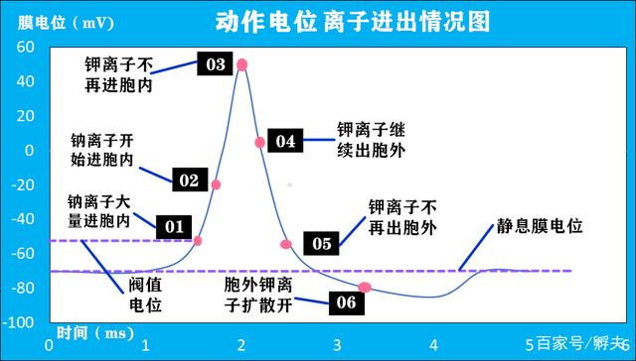
2.3.1 电极对电信号的检测
微电极可以检测由所有离子过程在最近的神经元及其他附近细胞之间的电流流动所引起的细胞外场的变化。跨膜电流对电场的影响以及在微电极上检测到的电位依赖于电流的大小、极性和距离记录位置的远近。
动作电位是当神经元的跨膜电位因刺激或其他输入（例如突触、间隙连接）达到阈值时发生。我们将“尖峰”视为来自假定动作电位的信号，除了测量单个和多单位的尖峰活动外，电极还采样局部场电位（LFP）。

Slide 24
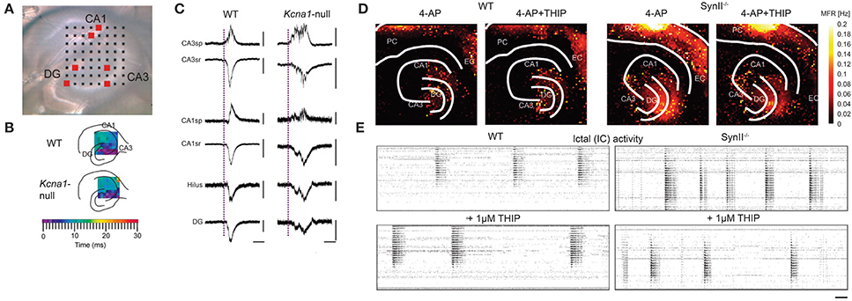
2.3.2 微电极阵列在神经科学研究的应用
脑切片是一个三维神经元环境，可以放置在微电极阵列（MEA）上以监测电活动。该过程将大脑切成非常薄的切片使得能够访问大脑深处的神经元进行成像，即绘制解剖图。切片中的神经元和网络结构在生理和生化上更接近体内情况，可以观察到局部场电位（LFPs）和不同脑状态下固有的振荡。

Slide 25
2.4.1 微电极阵列的缺陷
1、信号质量
2、空间分辨率
3、植入手术的风险
4、成本与制造
5、伦理和法律问题

Slide 26
2.4.2 微电极阵列未来发展
1、无线技术
开发无线微电极阵列，减少对外部设备的依赖，提高病人活动的自由度，便于长期监测。
2、单细胞记录
发展能够精确记录单个神经元活动的技术，提高对神经网络活动的理解。
3、临床应用
探索微电极阵列在精神疾病（如抑郁症、焦虑症等）治疗中的应用，提供新的干预手段。同时更精确的信号解码和更高效的神经控制，推动假肢控制、神经康复和增强人类能力等领域的发展。

Slide 27
引用
Villa J， Cury J， Kessler L， Tan X， Richter CP. 增强脑机接口的生物相容性：综述。生物行为材料。2024 年 9 月 11;42：531-549。doi：10.1016/j.bioactmat.2024.08.034。PMID：39308547;PMCID：PMC11416625。
Kim Y， Alimperti S， Choi P， Noh M.喷墨打印的柔性皮层电图 （ECoG） 微电极阵列在聚对二甲苯-C 薄膜上。传感器 （Basel）。2022 年 2 月 8 日;22(3):1277.doi：10.3390/s22031277。PMID：35162023;PMCID：PMC8838719。
Sui Y, Yu H, Zhang C, Chen Y, Jiang C, Li L. Deep brain-machine interfaces: sensing and modulating the human deep brain. Natl Sci Rev. 2022 Oct 7;9(10):nwac212. doi: 10.1093/nsr/nwac212. PMID: 36644311; PMCID: PMC9834907.

Slide 28
信号采集与处理
03

Slide 29
3.1.1 神经生理学机理
大脑皮层的神经元具有生物电活动。应用电生理学方法，在大脑皮层可记录到两种不同形式的脑电波。
一种是感觉传入系统受刺激时，在皮层上某一局限区域引出的形式较为固定的电位变化，称为皮层诱发电位，与特定感觉投射系统的活动有关。
与此相对应的是自发脑电活动，是在无明显刺激情况下，大脑皮层经常性的自发产生的节律性电位变化，与非特异感觉投射系统的活动有关。

Slide 30
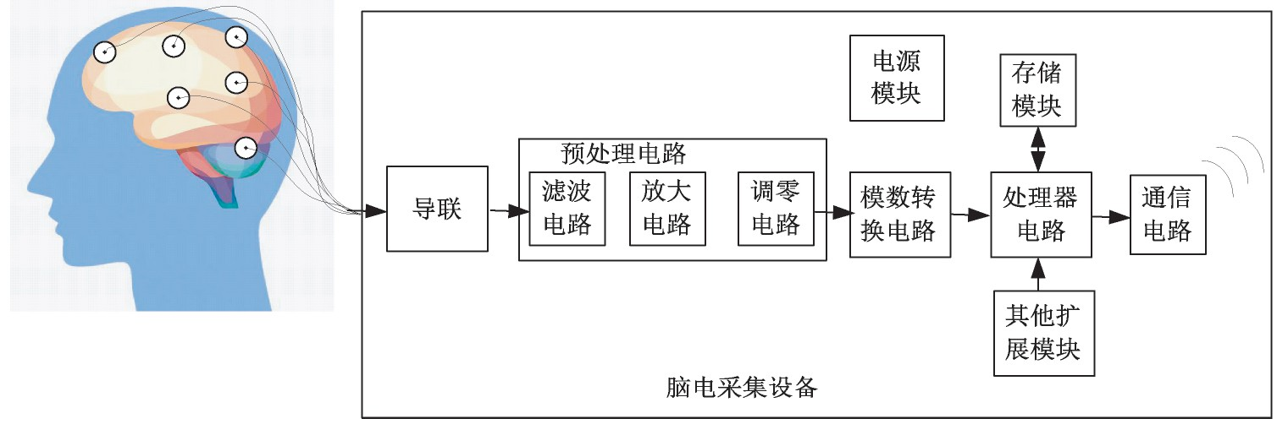
3.1.2 采集设备
3.1.2.1 导联：
电极导联接口负责将脑电极所捕获到的原始信号馈入脑电采集设备。
脑电通常带有上百毫伏的直流偏移，这个信号比脑电信号本身高3个数量级，会将脑电信号完全淹没。
由于脑电信号的提取是在强干扰的背景下进行，所以前级导联通常采用差动输入的低噪声前置放大器以提高共模抑制比。

Slide 31
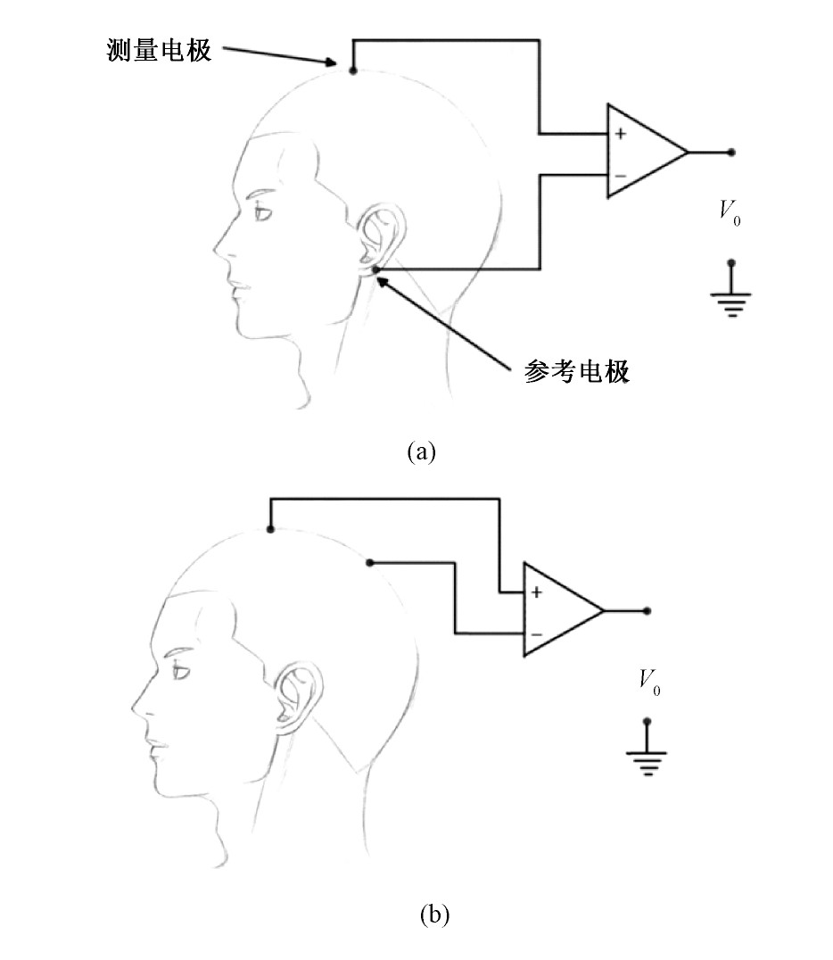
3.1.2 采集设备
单极导联
主要有3种导联方式:
单极导联、双极导联和平均导联。
双极导联

Slide 32
3.1.2 采集设备
3.1.2.2 预处理电路
信号经导联接口馈入后，便传入模拟通道。由于脑电信号极其微弱，系统在采集脑电的过程中载流导体会耦合其他信号，通常称为共模干扰。
共模干扰产生的因素有很多，如市电电压造成的50 Hz工频干扰、电流流过脑电电极时产生的10～100 m V极化电压，以及因人体生理活动触发的心电信号、眼电信号和肌电信号等。
预处理电路主要由滤波器、放大器、调零电路三者组成，主要作用是将脑电原始信号进行放大和滤波。

Slide 33
3.1.2 采集设备
1.滤波器
脑电采集设备常用到3种滤波器:
高通滤波器、工频陷波器和低通滤波器。

Slide 34
3.1.2 采集设备
2. 放大器
脑电信号更加微弱，对放大电路的要求高。
因此需要配置高输入阻抗(大于10 MΩ)、高共模抑制比、低噪声、低直流漂移的高性能的放大器。
目前脑电放大器前置级电路普遍采用的是由O’Brient提出的同相并联结构的放大电路。采用低漂移运算放大器和高性能仪用运放相结合的方法，减小脑电放大器自身的直流漂移。

Slide 35
3.1.2 采集设备
3.调零电路
将脑电信号叠加在一个合适的直流电平上，使之符合A/D转换器的输入范围，称为调零电路。

Slide 36
3.1.2 采集设备
3.1.2.3 模数转换电路（ADC)
多采用高分辨率ADC进行模数转换。现有设备中，ADC的分辨率一般不低于16位。
需要具有尽可能快的采样速率。现有脑电采集设备的ADC采样率一般在几k Hz到几十k Hz之间。

Slide 37
3.1.2 采集设备
3.1.2.4 处理器模块
根据功能和应用的不同，有的脑电采集设备需要处理器运行信号处理算法，这种设备的处理器电路通常由高运算能力的DSP (digital signal processor)、FPGA (field programmable gate array)或微型计算机实现。

Slide 38
3.1.3 信号预处理
3.1.3.1 去噪
去噪，即使用滤波器（如带通滤波器）去除电源噪声、肌电干扰等不必要的信号，目的是为了提高信噪比。
噪声的来源有很多种，包括非神经源噪声和神经源噪声。

Slide 39
3.1.3 信号预处理
3.1.3.2 信号增强
应用技术（如独立成分分析（ICA））提取独立神经活动源，减少干扰。
3.1.3.3 数据分段
将连续信号分成小段，以便后续分析。

Slide 40
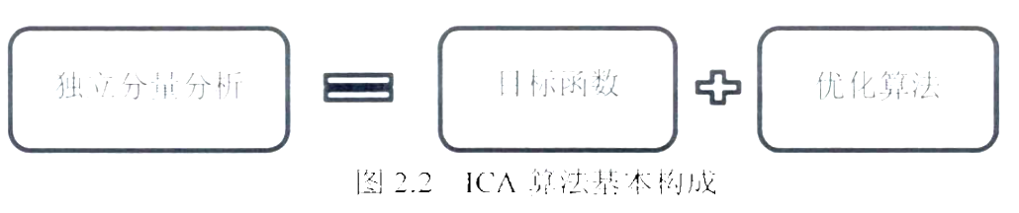
关于ICA（Independent Component Analysis)
一种盲源分离方法，能够提取出随机变量，测试数据中混合的各独立源，使得后续可以专注筛选并移除噪声成分。
1996年 Makeig等人首次将针对ICA的应用拓展到脑电波（EEG），随后拓展到脑磁图（MEG）和功能磁共振成像（fMRI)。

Slide 41
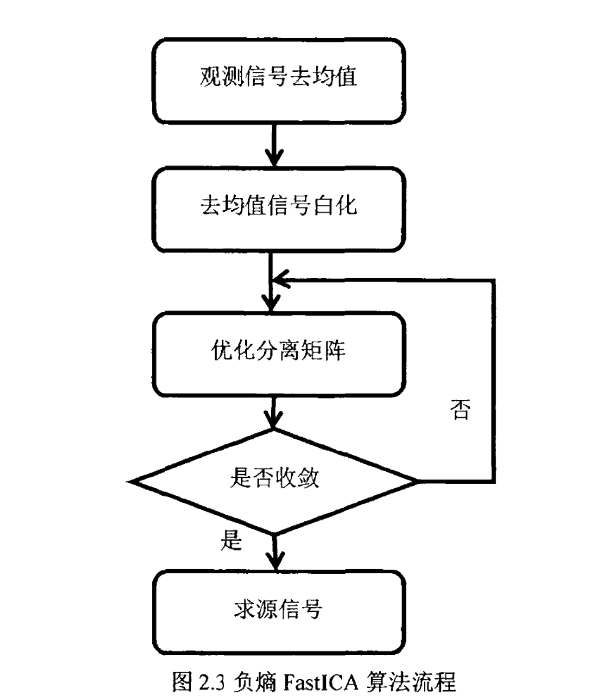
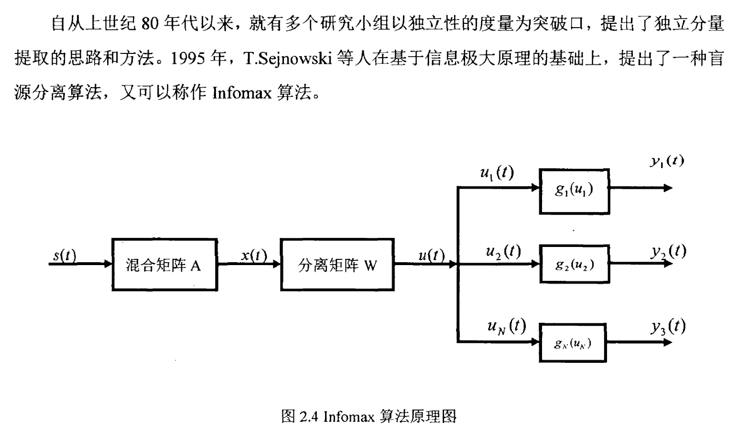
关于ICA（Independent Component Analysis)
主流算法：FastICA(快速定点迭代法）、infomaxICA（信息最大化法）

Slide 42
3.1.4 生物识别系统
3.1.4.1 特征提取
时间域特征：提取信号的均值、方差、峰值等基本统计特征。
频率域特征：通过傅里叶变换等方法提取信号的频谱特征，分析不同频率成分的能量分布。
时频特征：使用小波变换等方法获取信号在时间和频率上的变化。

Slide 43
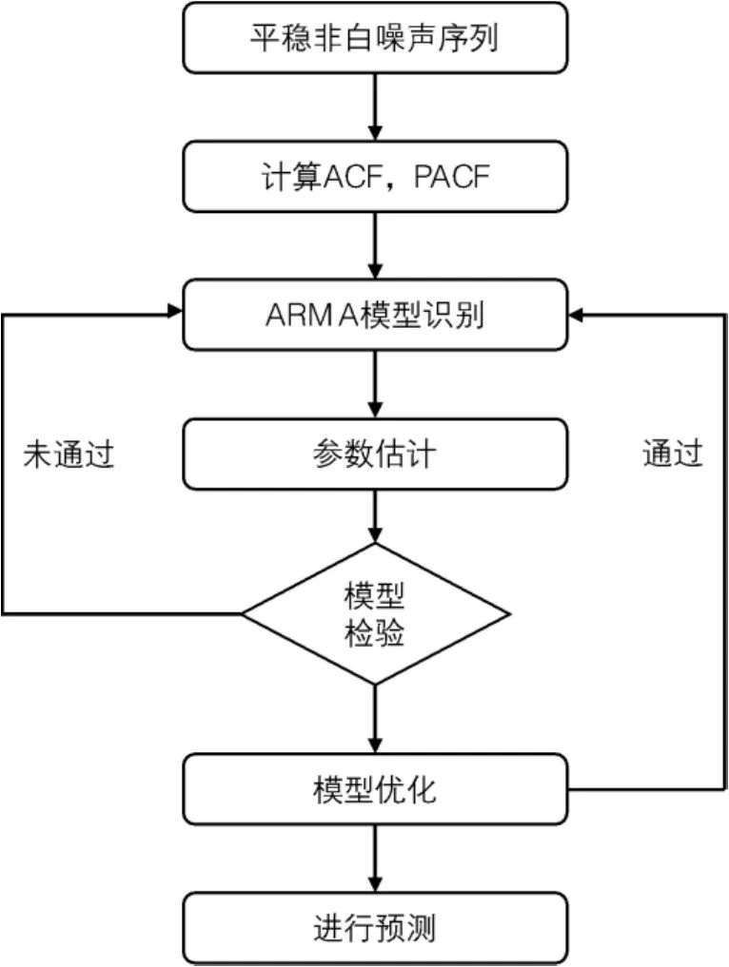
3.1.4 生物识别系统
3.1.4.1 特征提取
广泛使用的有自回归滑动平均模型ARMA，小波包分解WPD，功率谱密度PSD，子频带的能量特征等算法。
ARMA示意图

Slide 44
3.1.4 生物识别系统
3.1.4.2 信号分类与解码
机器学习算法：应用分类算法（如支持向量机、随机森林、神经网络等）对提取的特征进行训练，以识别用户的意图。
解码策略：将分类结果转化为具体的控制命令，如移动假肢、选择字母等。

Slide 45
3.1.4 生物识别系统
3.1.4.3 反馈机制
实时反馈：将解码结果反馈给用户，帮助他们调整思维或意图，以提高控制精度。
适应性训练：根据用户的反馈和表现，动态调整系统参数，以提高系统的适应性和准确性。

Slide 46
参考文献
贺庆,郝思聪,司娟宁,等.面向脑机接口的脑电采集设备硬件系统综述[J].中国生物医学工程学报,2020,39(06):747-758.
盖淑萍,刘军涛,刘欣阳,等.新型EEG检测干电极设计制备和测试研究[J].仪器仪表学报,2016,37(01):144-151.DOI:10.19650/j.cnki.cjsi.2016.01.020.
赵启斌.EEG时空特征分析及其在BCI中的应用[D].上海交通大学,2008.
高上凯.浅谈脑—机接口的发展现状与挑战[J].中国生物医学工程学报,2007,(06):801-803+809.
杨帮华,颜国正,丁国清,等.脑机接口关键技术研究[J].北京生物医学工程,2005,(04):308-310+315.
杨立才,李佰敏,李光林,等.脑-机接口技术综述[J].电子学报,2005,(07):1234-1241.
王三强.脑电信号采集系统设计及在脑-机接口中的应用研究[D].重庆:重庆大学，2006.
史迅.八导脑电放大器[D].成都:电子科技大学，2012.
Arif R,Wijaya SK,Prawito,et al.Design of EEG data acquisition system based on raspberry pi 3 for acute ischemic stroke identification[C]//Proceedings of the International Conference on Signals and Systems (ICSig Sys 2018).Bali:IEEE,2018:271-275.
贺龙.基于STM32和ADS1298的24导脑电采集系统研究[D].秦皇岛:燕山大学，2018.
杨帮华,颜国正,丁国清,等.脑机接口关键技术研究[J].北京生物医学工程,2005,(04):308-310+315.
于涵.脑机接口技术中的ICA研究[D].南京邮电大学,2014.
李洁.多模态脑电信号分析及脑机接口应用[D].上海交通大学,2009.
王新光,邹凌,段锁林,等.脑机接口技术的研究与进展[J].中国组织工程研究与临床康复,2008,(39):7722-7724.
杨帮华,颜国正,丁国清,等.脑机接口关键技术研究[J].北京生物医学工程,2005,(04):308-310+315.
杨立才,李佰敏,李光林,等.脑-机接口技术综述[J].电子学报,2005,(07):1234-1241.
胡广书编著;.数字信号处理[M].清华大学出版社,1997.
程明.基于脑电信号的脑—计算机接口的研究[D].清华大学,2004(03).
Makeig S,Bell A J,Jung T P,et al.Independent component analysis of electroencephalographic data[J].Advances in neural information processing systems,1996,8:145-151

Slide 47
谢谢
刘继辉 李俊希 邹升哲

